Slide 3
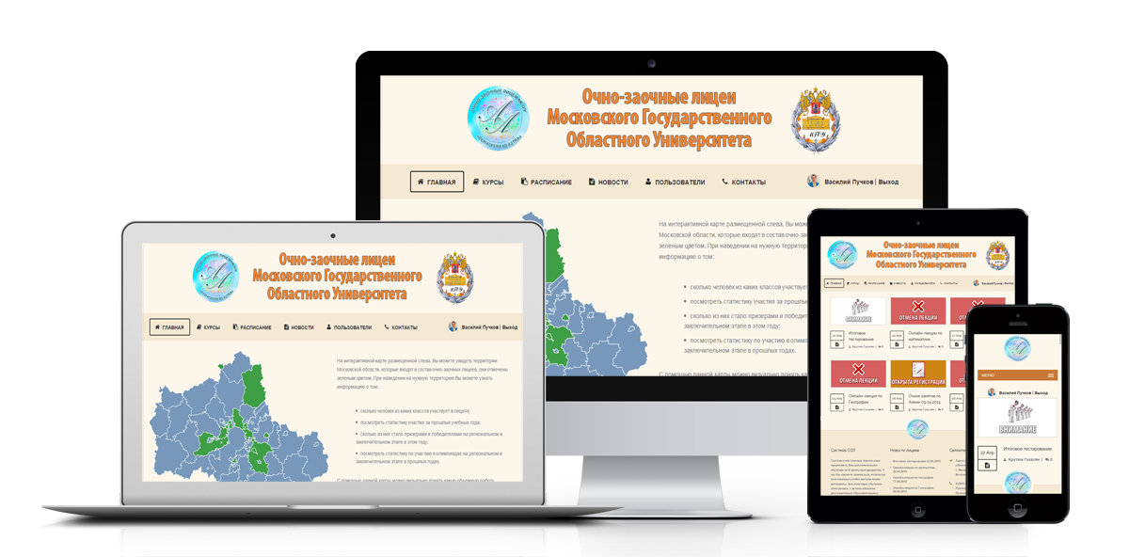
Мобильность обучения

Slide 4
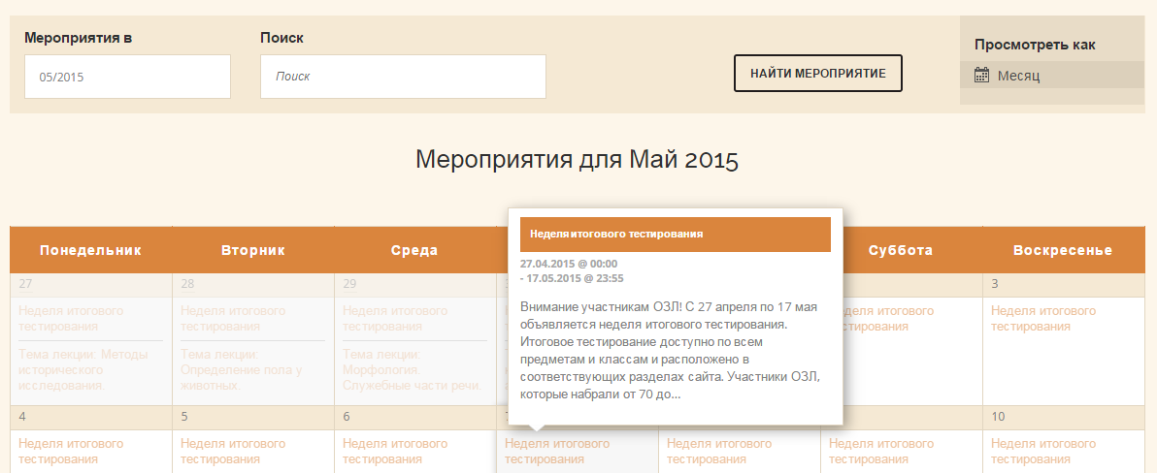
Расписание занятий

Slide 5
Предметы очно-заочных лицеев

Slide 6
Клуб иностранных языков «Открытый мир»
Английский язык
Немецкий язык
Французский язык

Slide 7
Статистика на начало учебного года
В 2015/2016 учебном году в системе очно-заочных профильных лицеев пройдет обучение около 620 школьников с 9 по 11 класс из 62 муниципальных образований Московской области.
Из них:
510 человек поступили по результатам входного тестирования (в первую волну 440, во вторую 70 человек);
110 человек - призеры и победители регионального этапа Всероссийской олимпиады школьников, поступивших на льготных условиях;

Slide 8
Статистика распределения учащихся по предметам
 | 9 класс | 10 класс | 11 класс | Итого:
Русский язык | 95 | 61 | 93 | 249
Литература | 54 | 33 | 41 | 128
Биология | 48 | 40 | 44 | 132
Химия | 62 | 35 | 39 | 136
География | 31 | 19 | 22 | 72
История | 59 | 38 | 56 | 153
Обществознание | 86 | 70 | 103 | 259
Математика | 93 | 66 | 52 | 211
Немецкий язык | 8 | 8 | 4 | 20
Английский язык | 78 | 45 | 64 | 187
Французский язык | 9 | 10 | 6 | 25
Итого: | 623 | 425 | 524

Slide 9
Интерактивная карта участников
12 муниципальных образований Московской области участвуют уже второй учебный год;
50 муниципальных образований Московской области участвуют первый год;

Slide 10
Образовательный контент за прошедший 2014-2015 учебный год
Предмет | Видео | Уроков | Преподавателей
Биология | 12 час. 38 мин. | 39 | 5
Химия | 16 час. 26. мин | 25 | 5
География | 11 час. 45 мин. | 16 | 8
Русский язык | 14 час. 5 мин. | 18 | 3
Литература | 12 час. 39 мин. | 16 | 1
Обществознание | 12 час. 16 мин. | 21 | 3
История | 12 час. 36 мин. | 17 | 2
Математика | 12 час. 28 мин. | 15 | 5

Slide 11
Аналитическая составляющая работы
В процессе работы обрабатывается большое количество данных об участниках
проекта и множество других показателей связанных с ними. Например:
Количество участников в разрезе:
по территориям;
по предметам;
по классам;
по участию в ВСОШ;
другим показателям;
Посещаемость сайта в разрезе:
по полу и возрасту;
по времени на сайте;
по вовлеченности территории;

Slide 12
Посещаемость сайта по времени суток

Slide 13
Возрастная группа участников

Slide 14
Кто активнее?

Slide 15
Распределение активности по устройствам

Slide 16
Школа тьюторов
Учителя-тьюторы системы очно-заочных
профильных лицеев проходят обучение в
«Школе тьюторов».
Обучение проводится по 11 школьным
общеобразовательным предметам:
Биология;
Химия;
География
История
Обществознание
Литература
Русский язык;
Математика
Английский язык;
Немецкий язык;
Французский язык;

Slide 17
Семинары по информационным технологиям
Семинары и мастер-классы по использованию
информационных технологий в работе, для:
Учителей-тьюторов;
Муниципальных координаторов;
Преподавателей не входящих в лицеи;
Работников образовательных организаций;
Подробности по ссылке – OZL.MGOU.RU/SEMINAR

